Slide 1

Основи здоров’я
Поважай себе та інших

Slide 2
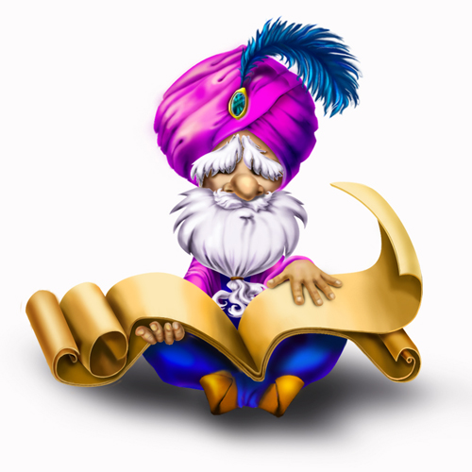
Сказав мудрець: «Живи, добро звершай!
Та нагород за це не вимагай.
Лише в добро і вищу правду віра
Людину відрізня від мавпи і від звіра».
Хай оживає істина стара:
Людина починається з добра

Slide 3


Slide 4


Slide 5
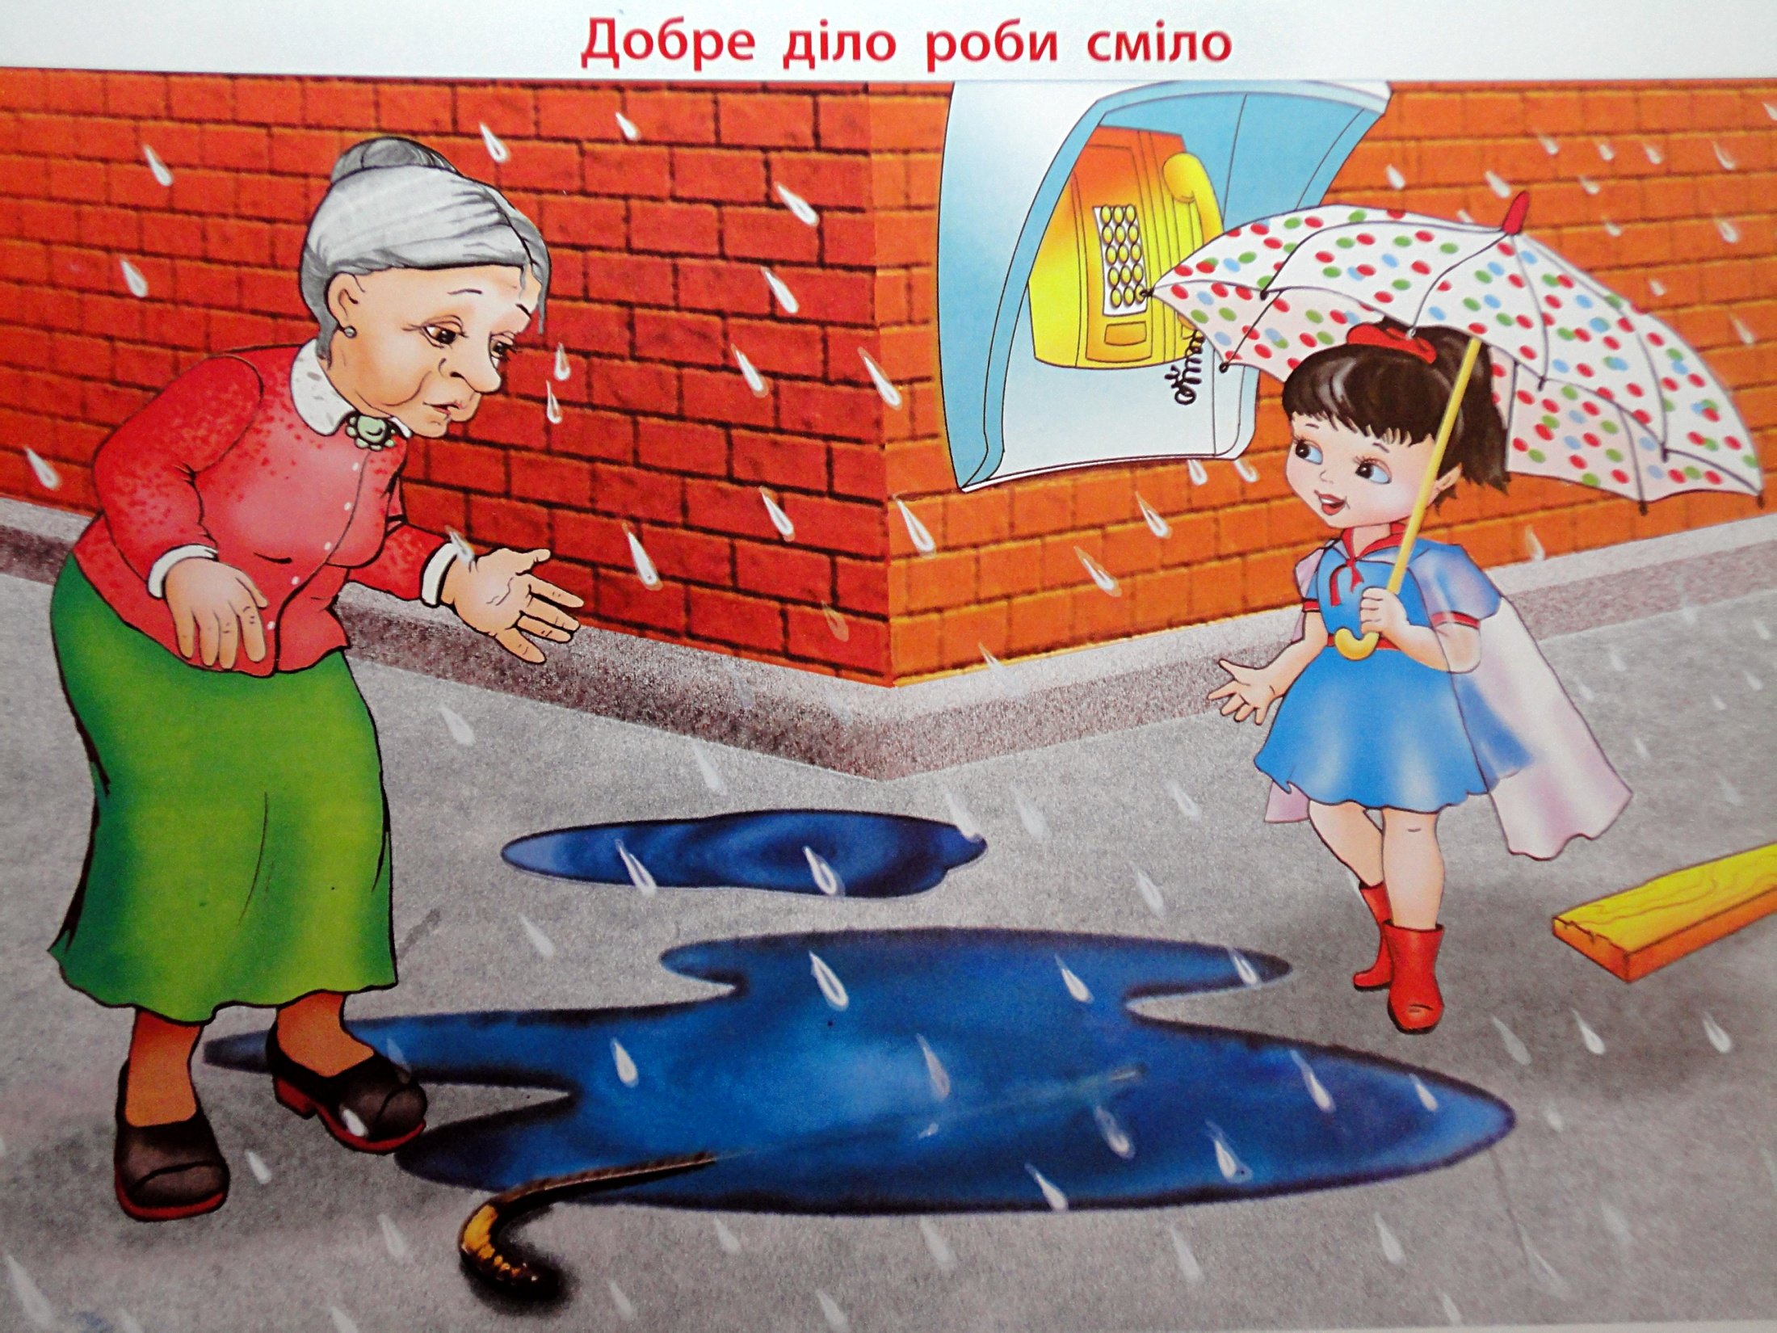

Slide 6


Slide 7


Slide 8



Slide 9


Slide 10

Прислів’я
Слова щирого вітання дорожчі за частування.
Лагідне слово – що ясний день.
Добре слово краще за цукор і мед.

Slide 11


Slide 12


Slide 13


Slide 14


Slide 15
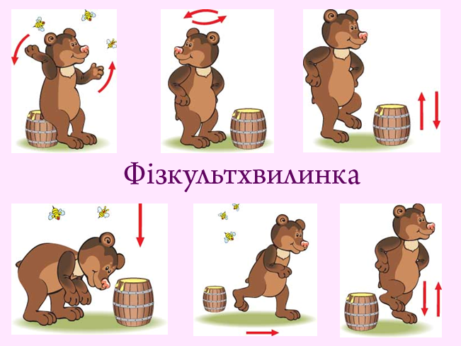

Slide 16


Slide 17


Slide 18


Slide 19


Slide 20


